Slide 1

Karaoke e Inclusione:
Un Esperimento Didattico per lo Sviluppo delle Competenze Linguistiche e Cognitive nelle Persone con Sindrome di Down ​
335085
Daloiso Pasquale

Slide 2

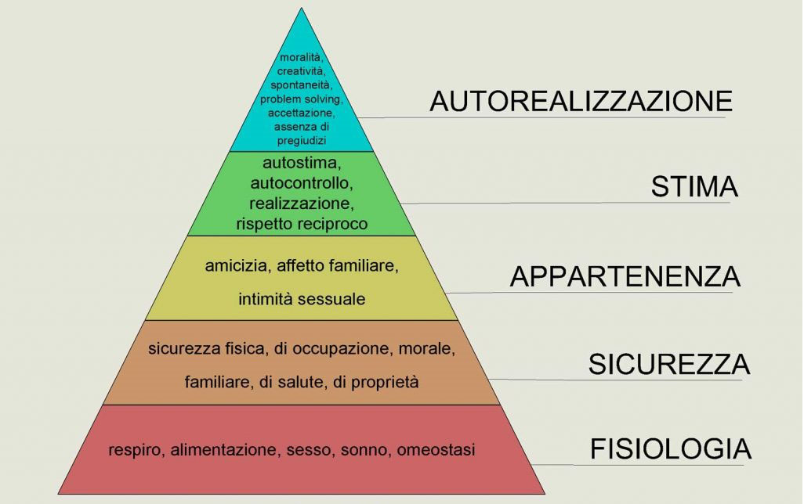
I bisogni umani
Per crescere pienamente come esseri umani, dobbiamo soddisfare prima i bisogni di base, Abraham Maslow
Ad ogni livello è necessaria una comunicazione
Chiedere cibo quando si ha bisogni fisiologici
Offrire rassicurazioni quando si ha bisogno di sicurezza
Esprimere affetto quando si vuole dimostrare vicinanza
Dare feedback positivi quando si vuole dimostrare stima
Spiegare una metologia per la risoluzione di un compito per potersi autorealizzare

Slide 3
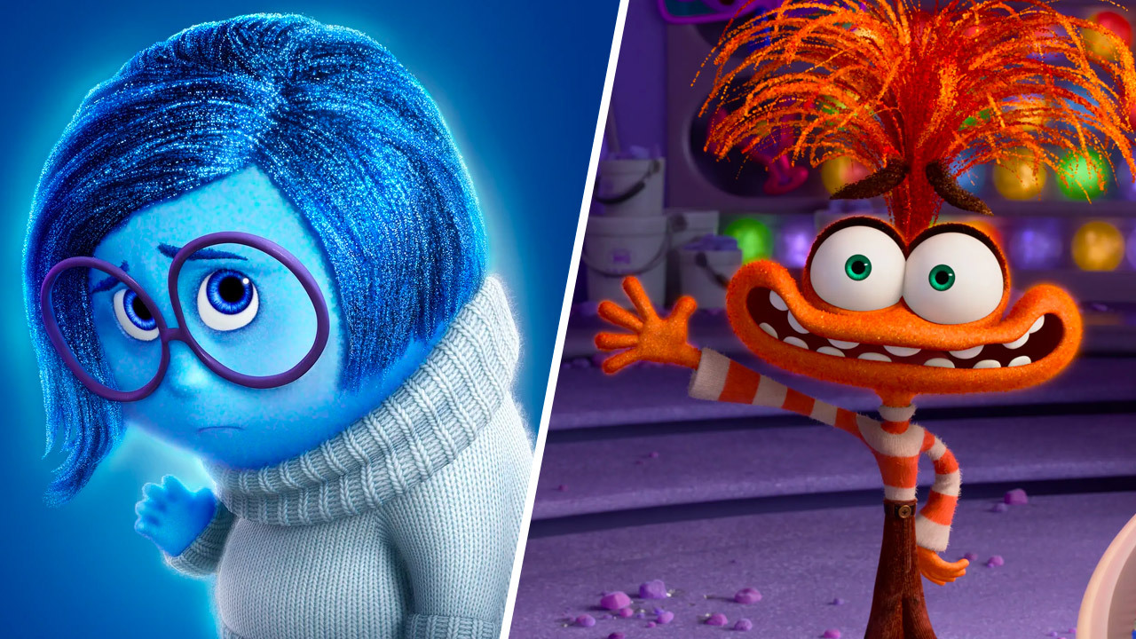
Le persone con Sindrome di Down e le problematiche di comunicazione
Difficoltà nel linguaggio verbale
Difficoltà con il vocabolario e la grammatica
Gestualità e linguaggio del corpo come risorse fondamentali
Comprensione limitata delle convenzioni sociali (come i turni di parola)
Apprendimento più lento di nuove informazioni o abilità comunicative
Memoria a breve termine limitata
Causando quindi frustrazione e ansia, isolamento sociale, bassa autostima e mancanza di autonomia.
A volte sfocia anche in problematiche di irascibilità.

Slide 4
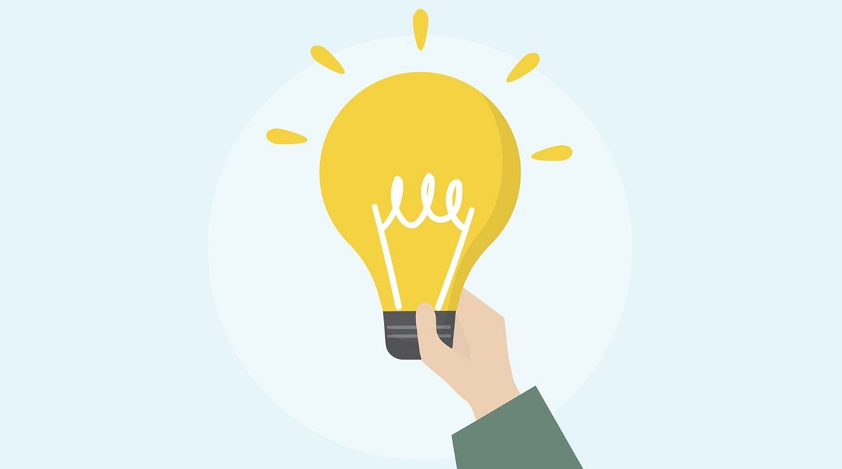
L’idea
La musicoterapia è l'uso terapeutico della musica per promuovere il benessere fisico, emotivo e cognitivo sviluppando il linguaggio, coordinazione e abilità motorie, espressione emotiva e integrazione sociale
Esplorando applicazioni che aiutando le persone con questa disabilità non ho trovato un gioco didattico che usasse la musica come strumento educativo (gioco dei pesciolini)
Intelligenza artificiale come strumento per creare musica
Dinamica interazionale proposta
Fase 1
Il gioco propone una serie di parole e frasi da ripetere associate ad immagini rappresentative da ripetere correttamente
Fase 2
Ricompensa e svago in cui si utilizzano le parole e le immagini imparate a memoria per cantare

Slide 5
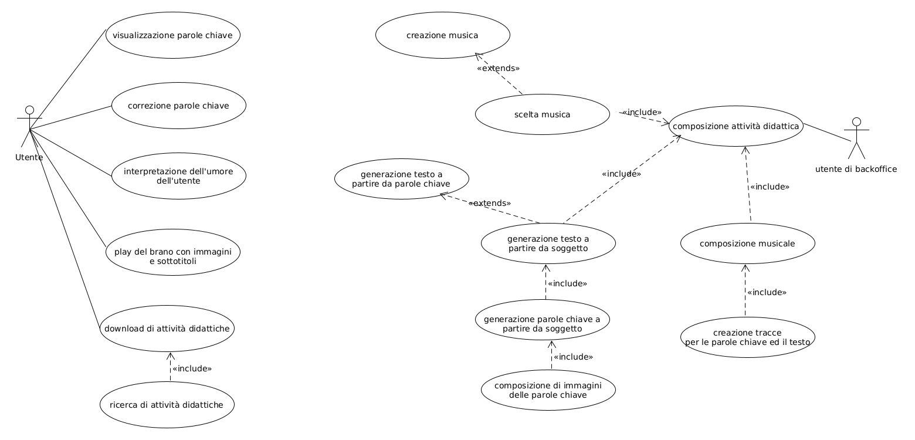
Analisi

Slide 6
Sfide tecnologiche
Creazione di brani
  Music first?
  Collegare musica e testo
  Sintetizzare voce
  Intonare voce
Correzione del testo ripetuto dall’utente
Creazione di un testo creato dall’intelligenza artificiale
Creazione di immagini correlate ad un testo
Confronto e sviluppo di tecnologie per la creazione di un backend utile sia all’utente finale che all’utente di backoffice
Creazione di un front-end che sia user friendly, adatto all’utente finale e che abbia un occhio di riguardo verso le tematiche di accessibilità

Slide 7
Spikes
Applicazione che concatena la voce sintetizzata e file mp3
Applicazione che varia l’intonazione voce sintetizzandola
Applicazione che a partire da note digitali genera un flusso musicale e salvato in un file midi. Questo file midi (spartito musicale) poi viene sintetizzato con una libreria e dei font musicali (sound font)
Applicazione che fa da vocoder. Ha in input un mp3 ed un testo e spezzetta il file e cerca di sintetizzare il testo sul pitch corretto
Librerie utilizzate:
Pydub, per l’overlay della canzone e per alzare e abbassare il volume
gtts per la sintesi vocale
numpy per la modifica dell’onda sonora
music21 per la creazione midi

Slide 8
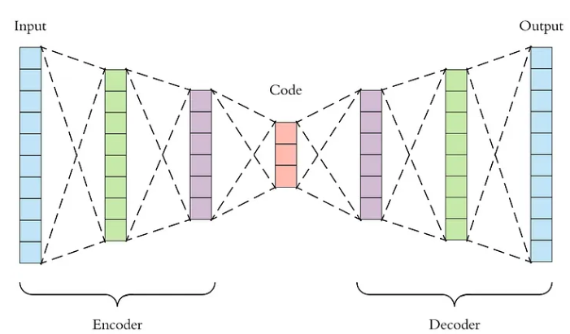
Magenta
Progetto open-source sviluppato da Google che esplora l'uso dell'intelligenza artificiale (IA) nella creazione musicale e artistica.
Tecnologie principali: TensorFlow, modelli di machine learning, e algoritmi generativi.
MusicVAE: Un modello di IA sviluppato nell'ambito di Magenta per la generazione di musica.
MusicVAE utilizza una rete neurale chiamata Variational Autoencoder (VAE), che è capace di comprimere e "ri-costruire" sequenze musicali in uno spazio latente. Questo permette una maggiore manipolazione delle sequenze e la generazione di nuovi brani a partire da dati già esistenti.

Slide 9
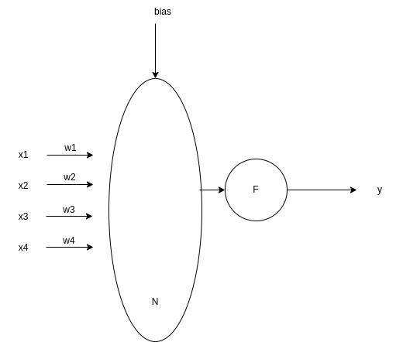
Reti neurali
Una rete neurale è un modello computazionale ispirato al cervello umano, costituito da neuroni artificiali che apprendono dai dati per riconoscere pattern e fare previsioni o classificazioni.
1 neurone riceve input e risponde con un output.
X1, x2, x3, x4 sono input
W1, w2, w3, w4 sono pesi dati all’input
il bias è un parametro aggiuntivo che viene utilizzato per aggiustare o spostare l'output di un neurone
Funzione di attivazione determina la tipologia di risposta del neurone

Slide 10
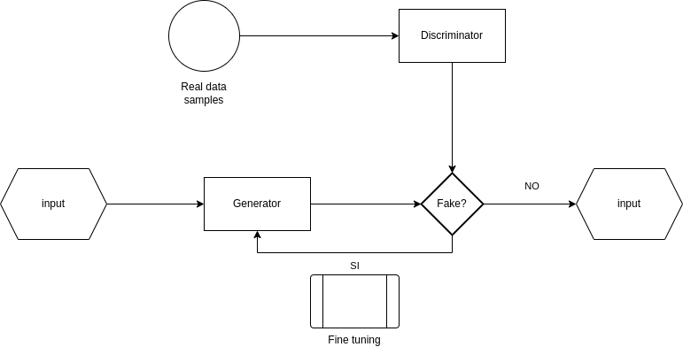
Gan
Il generator è addestrato con esempi veri e serve a decidere se il generatore sta generando dati compatibili.
GANSynth
GANSynth è un modello basato su Generative Adversarial Networks (GAN) sviluppato da Magenta, utilizzato per generare suoni e timbri musicali realistici a partire da rappresentazioni di audio, migliorando la qualità e la creatività della sintesi musicale.

Slide 11
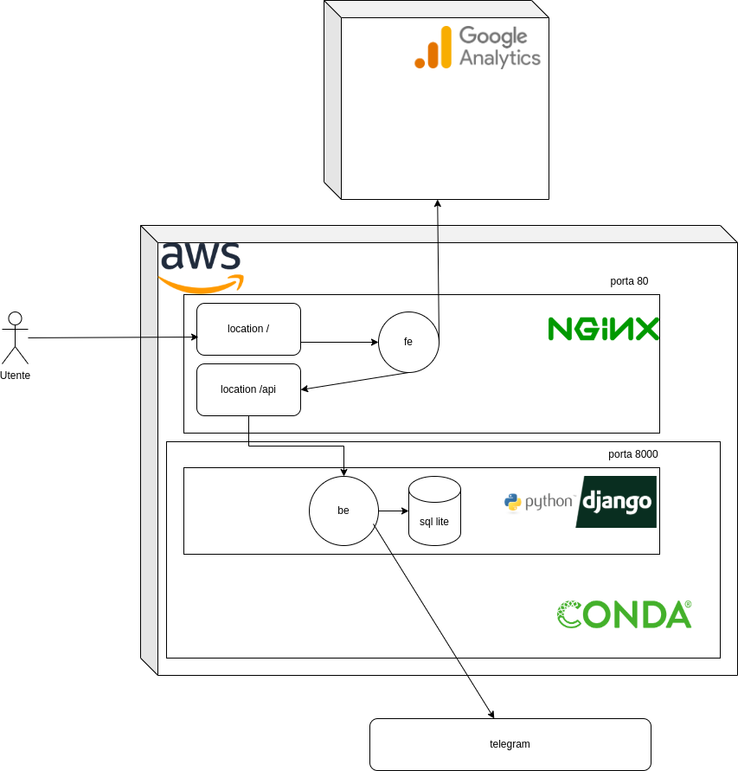
Architettura
Le chiamate sono gestite da un server http che risponde sia sulla porta 80 che sulla porta 443.
Il traffico viene rediretto in https avendo creato un certificato emesso da Let's Encrypt.
Reverse proxy verso il backend sviluppato con Django-rest, il quale salva i dati su di un database sql lite.
Ci sono 2 interazione verso l’esterno:
Google analytics da parte del front-end
Telegram da parte del back-end
Soluzione dockerizzata, ma conda durante l’installazione ha necessità di più di 1 gb di RAM quindi deployato senza docker su amazon aws

Slide 12
Soluzione

Slide 13
Funzionalità sviluppate

Slide 14
Funzionalità sviluppate incompiute

Slide 15
Valutazione

Slide 16
Futuri sviluppi

Slide 17


